Slide 1
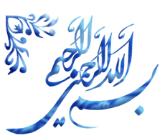

Slide 2
دبیر مطالعات اجتماعی دبیرستان شهید سید آقا
منطقه 15 آموزش و پرورش تهران

Slide 3
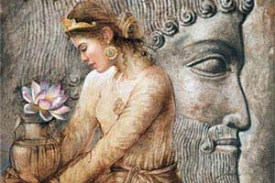
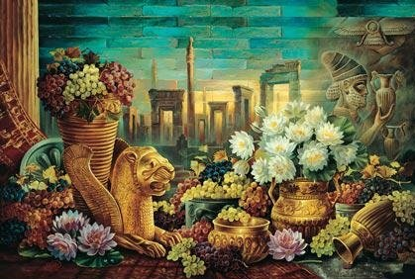
اوضاع اجتماعی ایران باستان

Slide 4
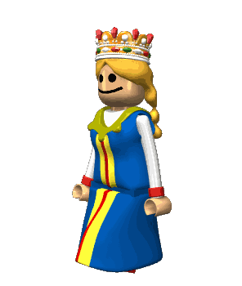
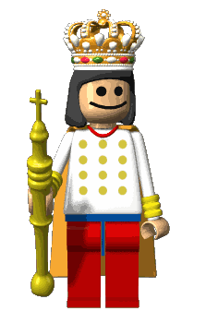
خانواده، هسته اولیه جامعه
ازدواج یک تکلیف دینی و پیمان مقدس
اگر کسی عمداً ازدواج نمی کرد، گنهکار شمرده می شد. مردان زمانی می توانستند مقام و منصبی بگیرند که همسر داشته باشند.
اجرای مراسم مذهبی
پدر سرپرست خانواده
حفظ امنیت خانواده

Slide 5
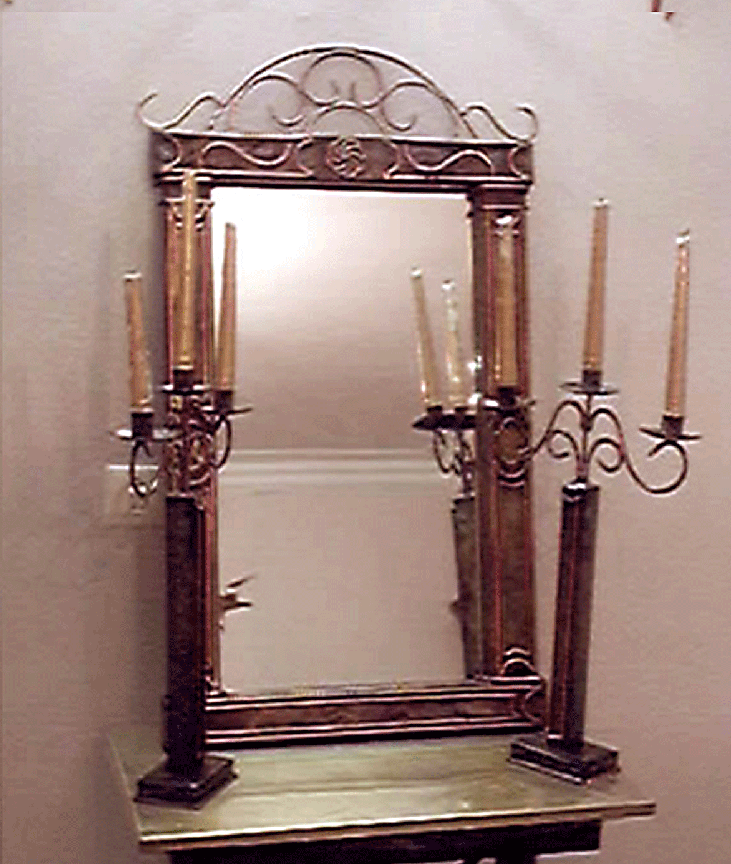
استفاده از آیینه و شمعدان در مراسم ازدواج یکی از رسوم به جا مانده از ایران باستان است. در آن دوره در مراسم ازدواج از آیینه به عنوان نماد راستی و صداقت در زندگی مشترک استفاده می کردند و در شمعدان ها و آتشدان ها شعله می افروختند، زیرا معتقد بودند نور و روشنایی نشانه اهورا مزداست. استفاده از سیب، انار، سنجد، تخم مرغ، و ریختن اسپند در آتش نیز مرسوم بود.

Slide 6
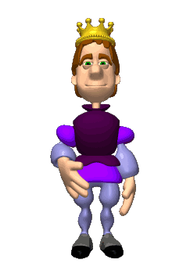
ازدواج خویشاوندی و درون گروهی بود.
چند همسری رواج داشت. افراد ثروتمند چند زن داشتند.
برای اولاد پسر ارزش خاصی قائل بودند.
وسایل مورد نیازشان مانند خوراک، پوشاک و ابزار در خانواده تهیه می شد.

Slide 7
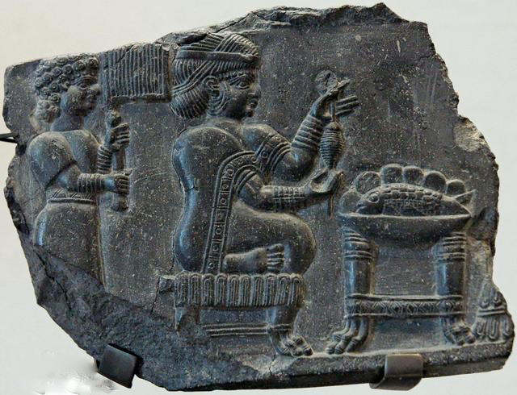
زنان در کنار مردان به نخ ریسی، پارچه بافی، قالی بافی و مشارکت در کشاورزی می پرداختند.

Slide 8
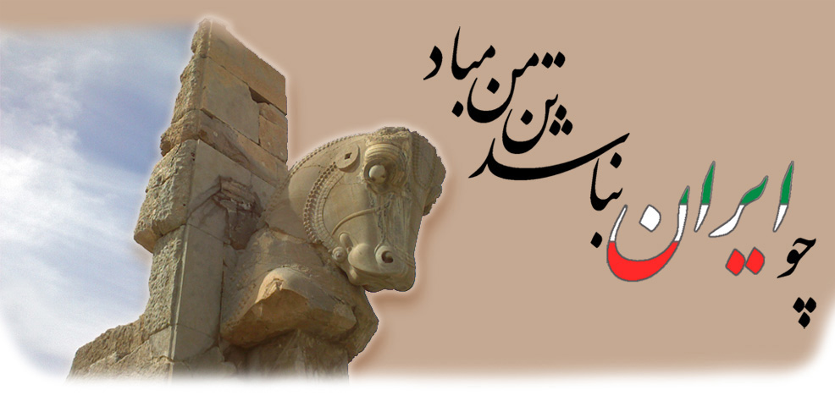
اصول و ارزش های اخلاقی مانند راستگویی، امانت داری، میهن دوستی، وفای به عهد در خانواده آموزش داده می شد.

Slide 9
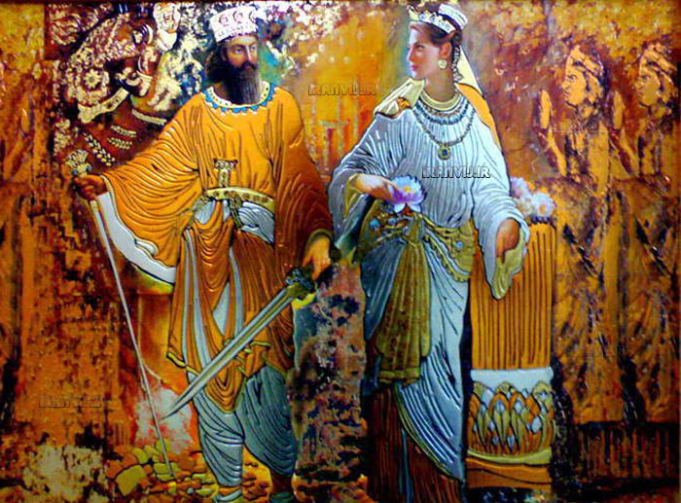
پدران شغل خود را به پسران یاد می دادند.
مادران به عنوان کدبانوی خانواده رسوم خانه داری را به دختران آموزش می دادند.

Slide 10
زندگی روستایی و شهری:
اغلب مردم ایران باستان در روستاها زندگی می کردند. کشاورزان بیشترین جمعیت آن زمان را تشکیل می دادند.
تا قبل از ساسانیان تعداد شهرها کم و بیشتر محل زندگی شاهان و مأموران حکومت بود.
در دوره ساسانیان تعداد شهرها و جمعیت شهری افزایش یافت.
در این شهرها علاوه بر مأموران حکومتی، صنعتگران، بازرگانان و پیشه وران نیز زندگی می کردند.

Slide 11
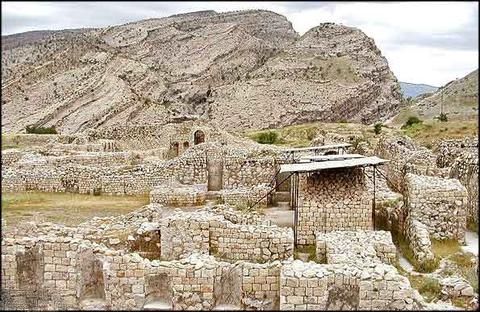
بقایای شهر بیشابور در نزدیکی کازرون

Slide 12
نابرابری اجتماعی
یکجانشینی تقسیم کار گروه های مختلف شغلی
پیشوایان دینی، نظامیان، کشاورزان، دامداران
تقسیم بندی مردم در کتاب اَوِستا:
اوج اختلاف طبقاتی در دوره ساسانیان بود.
جامعه به دو طبقه بزرگان و عامه مردم تقسیم می شد.

Slide 13
طبقه عامه مردم:
پیشه وران
بازرگانان
کشاورزان
طبقه اشراف و بزرگان:
شاه و شاهزادگان
روحانیون زردشتی( موبدان)
فرماندهان نظامی
دبیران

Slide 14
امتیازات طبقه اشراف:
آنها زمین ها و ثروت های فراوان داشتند.
از پرداخت مالیات سرانه معاف بودند.
از حق تحصیل و آموزش برخوردار بودند.
خود را صاحب جان و مال مردم می دانستند.

Slide 15
کشاورزان با آنکه اکثریت جامعه را تشکیل می دادند و فعالیت اقتصادی مهم بر دوش آنهابود از بسیاری از حقوق اجتماعی محروم بودند.
آنها و فرزندانشان حق تحصیل نداشتند.
بار سنگین مالیات بر دوش آنها بود.
در جنگ ها، سپاه پیاده نظام را تشکیل می دادند.
اگر کسی از جنگ فرار می کرد به شدت مجازات می شد.
موبدان زردشتی که خود از طبقه بزرگان بودند از اختلاف طبقاتی حمایت می کردند.

Slide 16
خصوصیات جامعه طبقاتی:
رفتن از طبقه ای به طبقه دیگر بسیار سخت و تقریباً ناممکن بود.( کشاورز همیشه کشاورز و اشراف زاده همیشه اشراف زاده بود.
افراد طبقه محروم نمی توانستند با بزرگان ازدواج کنند.
لباس و مسکن طبقات متفاوت بود.
در شهرها کشاورزان و پیشه وران نمی توانستند در محله خاص بزرگان سکونت کنند و به ناچار در حومه شهرها ساکن می شدند.
در دوره ساسانی طبقات مختلف حتی آتشکده های جداگانه داشتند.

Slide 17
وضعیت طبقاتی بر آداب و معاشرت مردم نیز تأثیر گذاشته بود.
هِرودوت نوشته است: ایرانی ها وقتی در کوچه به هم می رسیدند روبوسی می کردند و اگر با یکدیگر تفاوت طبقاتی داشتند افراد عامی باید در برابر اشراف و بزرگان زانو می زدند.

Slide 18
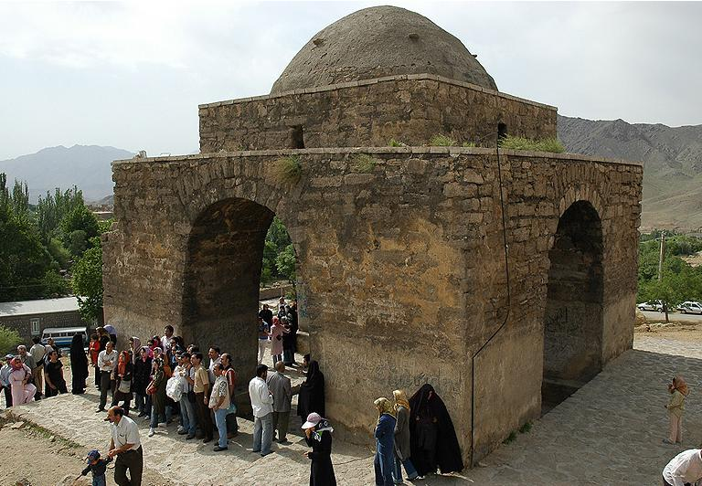
آتشکده نیاسر
(کاشان)

Slide 19
در دوره باستان شاهان و شاهزادگان زندگی بسیار پر تجملی داشتند و در کاخ ها به خوشگذرانی می پرداختند.
تشریفات کاخ خسرو پرویز:
خسرو پرویز تاجی داشت که مقدار زیادی طلای خالص در آن به کار برده شده بود و مرواریدهای آن به اندازه تخم گنجشک بود. در آن دوره تاج سنگین را از سقف آویزان می کردندو شاه زیر آن می نشست. خسرو پرویز شطرنجی داشت که مهره های آن از یاقوت و زمرد بود و بر تختی می نشست که از عاج فیل درست شده بود و نرده های آن از طلا و نقره بود.

Slide 20
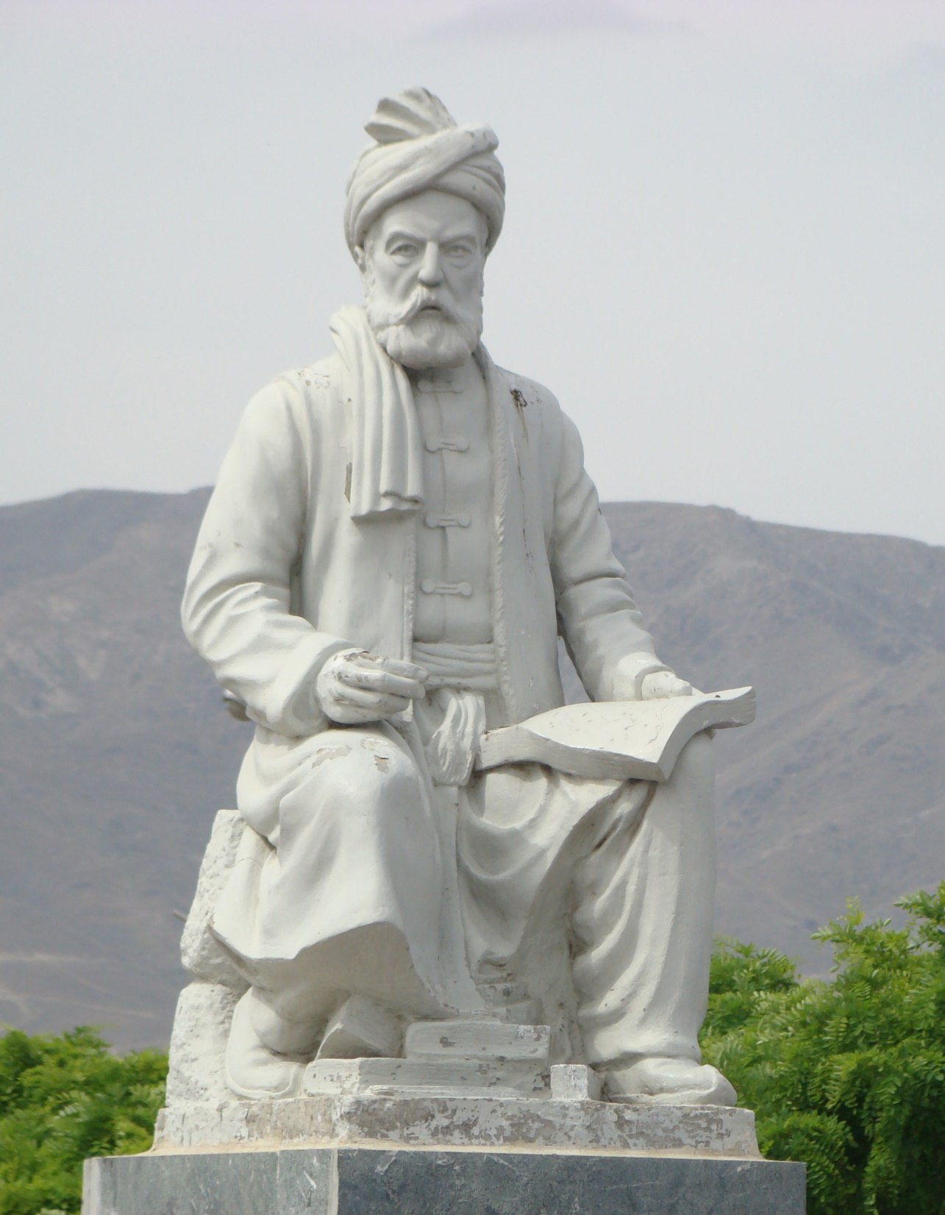
شاهنامه فردوسی یکی از منابعی است که مورخان برای پی بردن به اوضاع و احوال مردم در دوره باستان، از آن استفاده کرده اند.

Slide 21
پایان

